Slide 1
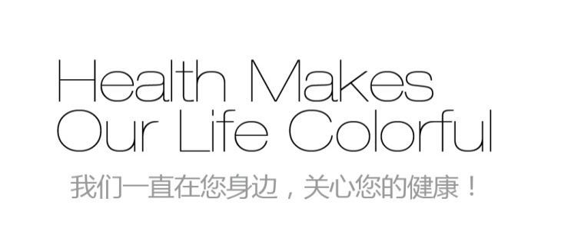




电子计步器( 精装版)
TW365
市场参考价：188.00
批发价：103.00
产品单重 ：23g
包装尺寸 ：6.4×3.3×1cm
标准配件 ：挂绳一条、夹子一个、
内置钮扣电池
详细资料
·采用高精度3D感应器
·节电！电池约能使用1年
·特大显示屏
·小型、轻薄，产品重量约18g
·使用时方便的时间显示功能

